Slide 1
Министерство образования и науки Кузбасса
Государственное профессиональное образовательное учреждение
«Кемеровский педагогический колледж»
Кафедра естественно-медицинских дисциплин
Влияние системы физкультурно-оздоровительной работы на формирование интереса к физической культуре детей старшего дошкольного возраста
Выпускная квалификационная работа
Выполнила: Мазур Анастасия Юрьевна
студентка 4 курса группы ДО-16(0)
специальность 44.02.01
«Дошкольное образование»
Руководитель:
Исхакова Светлана Леонидовна
преподаватель ГПОУ КемПК МДК.01.02 МДК.01.03

Slide 2
Актуальность исследования
Совершенствование организации физкультурно-оздоровительных мероприятий является одним из основных направлений педагогического процесса. Это связано с тем, что полное развитие ребенка предполагает не только умственное и эмоциональное развитие, но и физическое развитие, формирование крепкого здоровья и умелого организма. Достаточная физическая активность в повседневной жизни и регулярные физические тренировки помогают организму стать более устойчивым, противостоять инфекциям и любым другим вредным воздействиям окружающей среды. Здоровое тело для ребенка - это надежная основа для гармоничного и полноценного развития во всех других секторах: когнитивном, эмоциональном, социальном [5, с. 65].
Педагогическая деятельность в современных условиях базируется, прежде всего, на принципах гуманизма и с учетом индивидуальных особенностей учащихся. Эти принципы актуализируют поиск различных средств и форм для сохранения здоровья ребенка, создавая особые условия для обеспечения здоровьесберегающей среды.
В связи с вышесказанным мы считаем, что проблема физической культуры и здоровья, работа, ее реализация и совершенствование в условиях педагогического процесса детского сада, востребована как в науке, так и на практике, а потому актуальна и заслуживает тщательного изучения.

Slide 3
Целью работы является изучение влияния системы физкультурно-оздоровительной работы на формирование интереса к физической культуре детей старшего дошкольного возраста.

Slide 4
Объект исследования:
процесс формирования интереса к физической культуре у детей старшего дошкольного возраста.
Предмет исследования –
система физкультурно-оздоровительной работы способствующие формированию интереса к физической культуре детей старшего дошкольного возраста.

Slide 5
На первом - теоретическом этапе мы решали следующие задачи:
1. Рассмотрели теоретические основы физической культуры детей дошкольного возраста;
2. изучили проблему развития интереса в психолого-педагогических исследованиях;
3. проанализировали содержания и принципы организации физкультурно-оздоровительной работы в ДОО с детьми старшего дошкольного возраста.

Slide 6
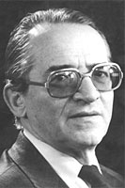
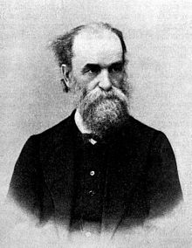
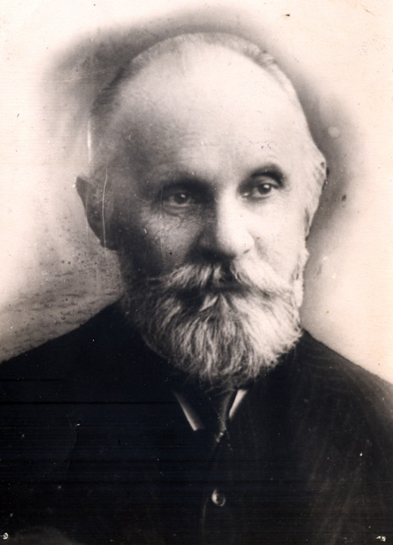
Л.П.Матвеев
П.Ф.Лесгафт
В. В. Гориневский

Slide 7
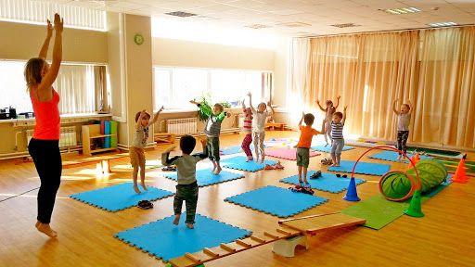
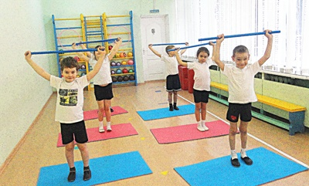
Физическая культура - средство формирования гармонично развитой личности

Slide 8
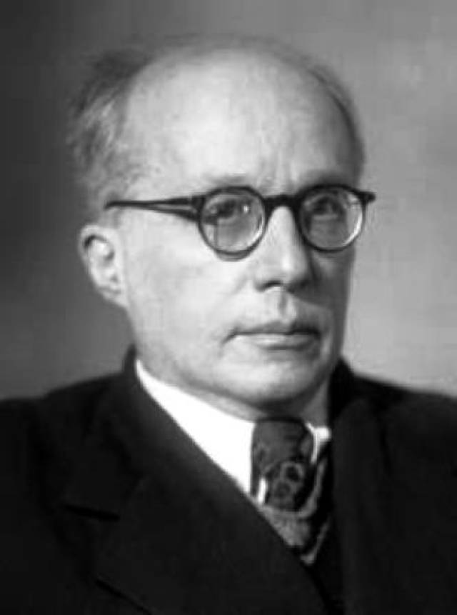
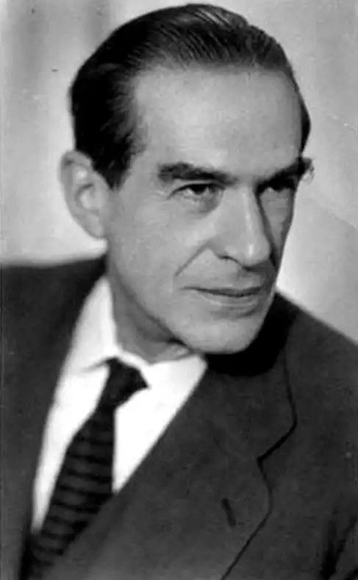
Решая вторую задачу, мы выявили , что проблема развития интереса рассматривалась во многих работах.
С. Л. Рубинштейн
А. Н. Леонтьев
Г.И. Щукина

Slide 9
Анализ содержания и принципов организации физкультурно-оздоровительной работы в ДОО с детьми старшего дошкольного возраста показал, что физкультурно-оздоровительная работа в ДОО направлена и способствует сохранению физического и психического здоровья и укреплению организма ребенка.

Slide 10
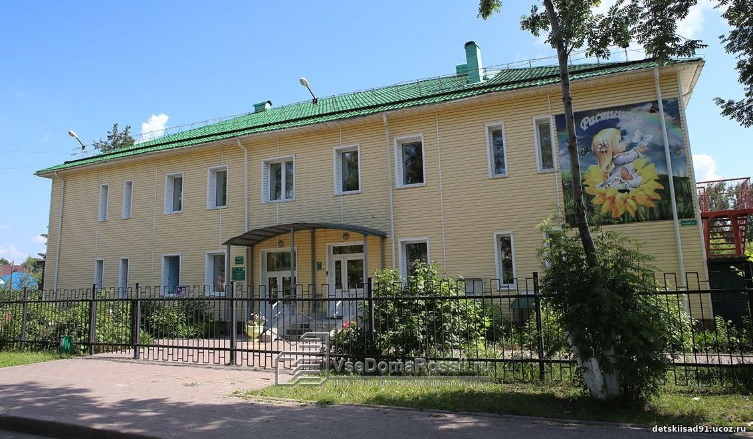
Данное исследование было организовано и проведено на базе детского сада МАДОУ «Детский сад № 91» г. Кемерово.
В исследовании приняли участие 20 детей старшей группы, разного пола.

Slide 11
Таблица 1- Показатели и критерии проявления интереса к физической культуре у детей старшего дошкольного возраста
Показатели | Критерии | Уровни
 |  | высокий | средний | низкий
Полнота представлений | Представление о влиянии физической культуры на укрепление здоровья | Имеет полное представление о влиянии физической культуры на укрепление здоровья. | Представления о влиянии физической культуры на укрепление здоровья поверхностные | Нет представлений о влиянии физической культуры на укрепление здоровья.
Самостоя­тельный выбор деятельности из предложен­ных | Предпочитаемость вида дея­тельности | Предпочитает занятия физической культурой. Выбирают из предложенных предметов для разных видов деятельности, спортивный инвентарь | Предпочитает выбор занятий физической культурой, по инициативе воспитателя Подходит к спортивному инвентарю после предложения воспитателя | Не проявляет интереса

Slide 12
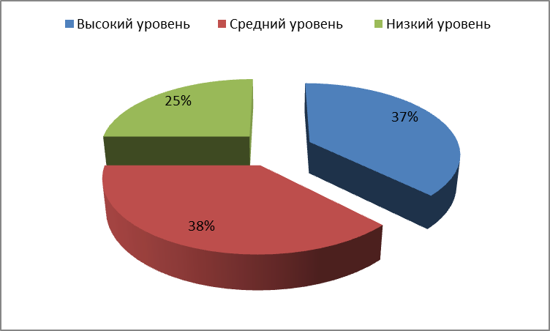
Рисунок 1 - Результаты констатирующего этапа уровня представлений о физической культуре у детей старшего дошкольного возраста по результатам беседы

Slide 13
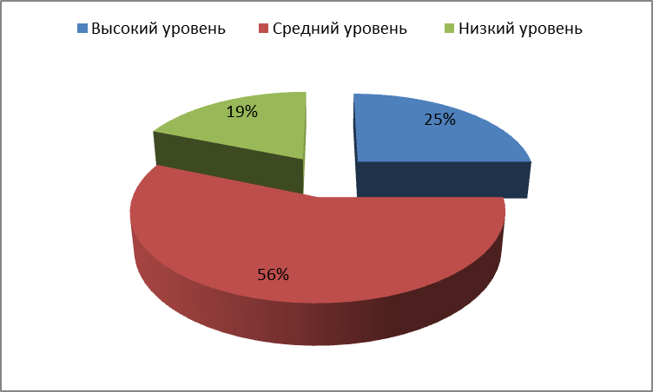
Рисунок 2 – Результаты уровня проявления интереса к физической культуре у детей старшего дошкольного возраста (наблюдение)

Slide 14
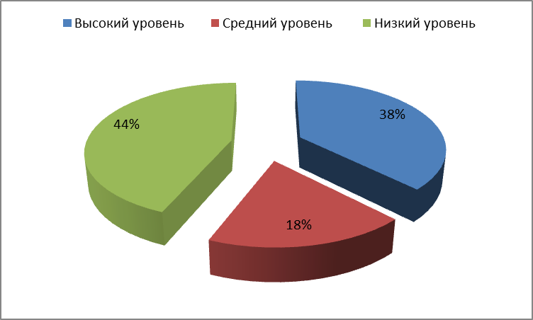
Рисунок 3 –Результаты уровня проявления интереса к физической культуре у детей старшего дошкольного возраста

Slide 15
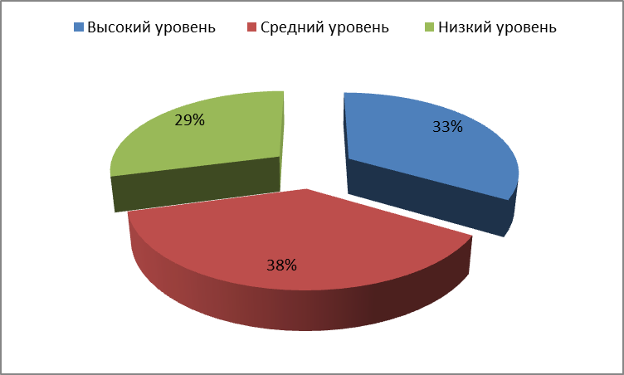
Рисунок 4 - Результаты проявления интереса к физической культуре у детей старшего дошкольного возраста на констатирующем этапе

Slide 16
Модель двигательного режима в течении дня
1. Вид занятие в форме двигательной деятельности.
1.1 Утренняя гимнастика.
1.2 Двигательная разминка во время перерыва между занятиями.
1.3 Физминутка.
1.4 Подвижные игры и физические упражнения во время прогулки.
1.5 Дифференцированные игры - упражнения на прогулке.
1.6 Оздоровительный бег.
1.7 Пробежки по массажным дорожкам с контрастными воздушными ваннами.
1.8 Гимнастика после сна.
1.9 Обливание тела холодной водой.
1.10 Лечебная гимнастика (с частоболеющими детьми – дыхательная гимнастика, плоскостопием).
1.11 Занятия ритмической гимнастикой.
2. Занятия в режиме дня.
2.1 Физкультурные занятия.
2.2 Самостоятельная двигательная деятельность.
2.3 Физкультурно-массовые занятия.
2.4 Неделя здоровья – каникулы.
2.5 Физкультурно-спортивные праздники на воздухе.
2.6 Физкультурный досуг.
3. Внегрупповые дополнительные виды занятий.
3.1 Секция баскетбола
3.2 Секция художественной гимнастики.
4. Совместная работа с родителями воспитанников.
4.1 Участие родителей в физкультурно-оздоровительных, массовых мероприятиях («Папа, мама, я – спортивная семья»).

Slide 17
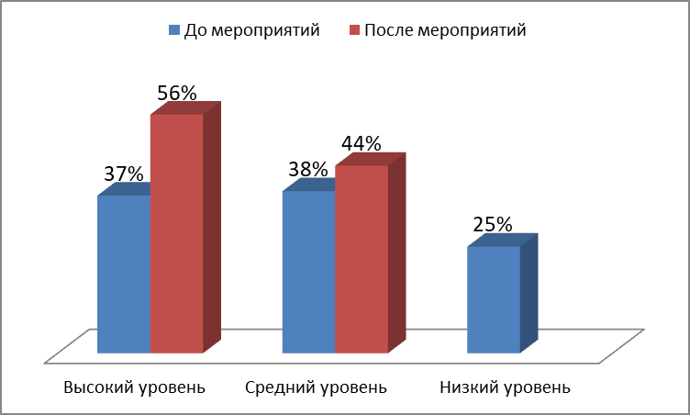
Рисунок 5 - Результаты представлений детей старшего дошкольного возраста о влиянии физической культуры на организм (беседа) (%) до и после мероприятий

Slide 18
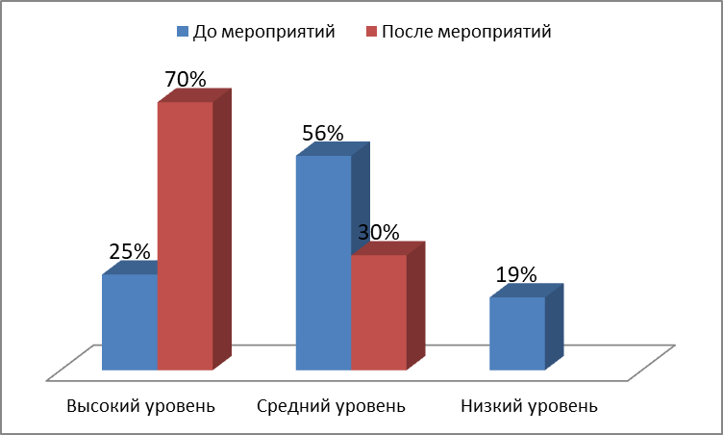
Рисунок 6 - Уровни проявления интереса к физической культуре у детей старшего дошкольного возраста (наблюдение) до и после мероприятий

Slide 19
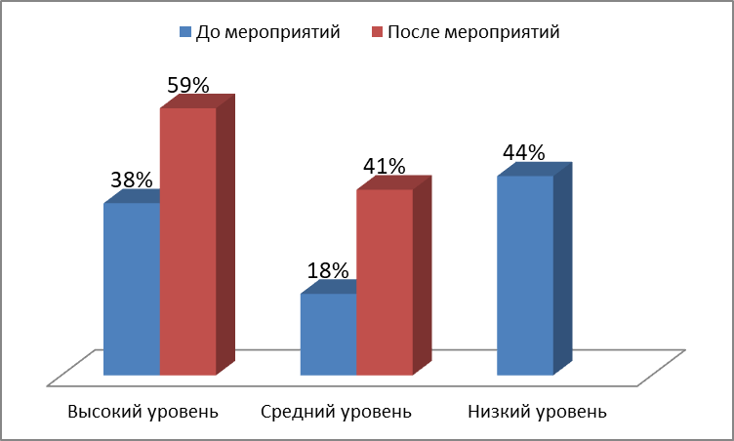
Рисунок 7 - Динамика проявления интереса к занятиям физической культурой у детей старшего дошкольного возраста (%)до и после мероприятий

Slide 20
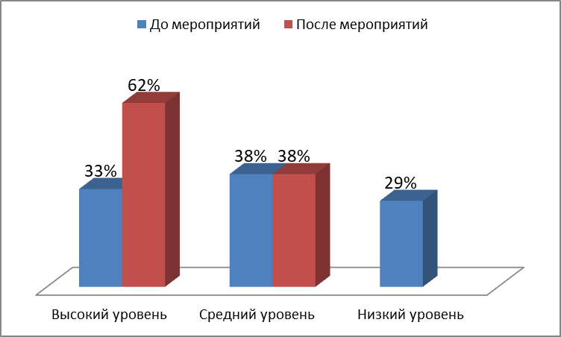
Рисунок 8 - Результаты проявления интереса к физической культуре у детей старшего дошкольного возраста (%) до и после мероприятий

Slide 21
